Slide 1
ГОРНАЯ ШКОЛА
МИР ПУТЕШЕСТВИЙ
Занятие № 4
КОМПАС – ПРИБОР ДЛЯ ОРИЕНТИРОВАНИЯ НА МЕСТНОСТИ

Slide 2
Цель занятия: дать представление о компасе, его строении, приемах работы – как основного прибора , используемого для ориентирования на местности

Slide 3
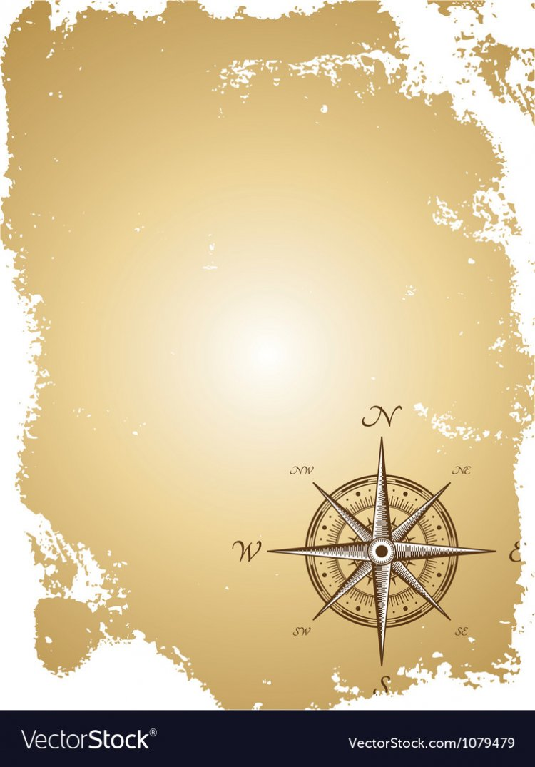
Зачем ?
Для чего?
Где пригодится?

Slide 4
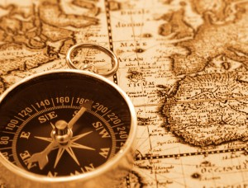
Компас
История создания

Slide 6
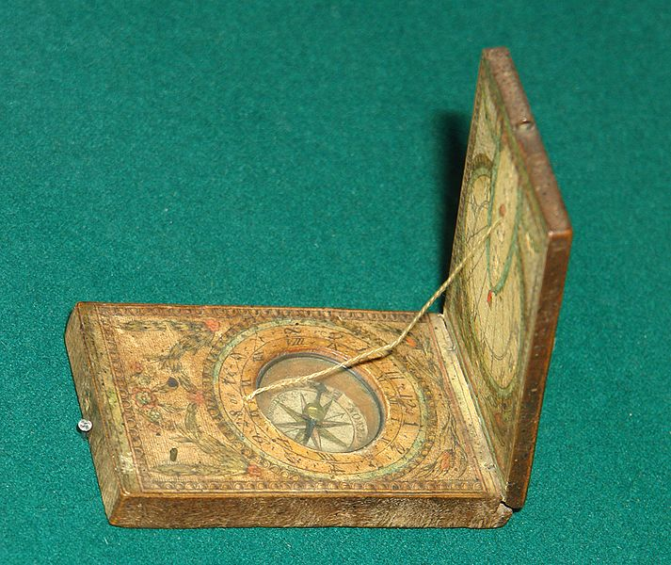
Дорожный компас с солнечными часами (XVIII век)

Slide 7
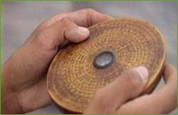
Древний китайский компас

Slide 8
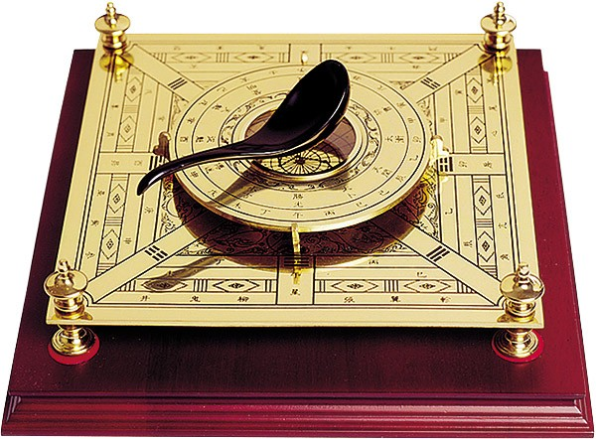
Чуть позже китайский компас стал выглядеть так…

Slide 9
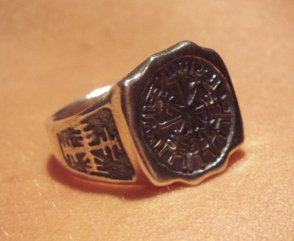
Викинги пользовались таким компасом

Slide 10
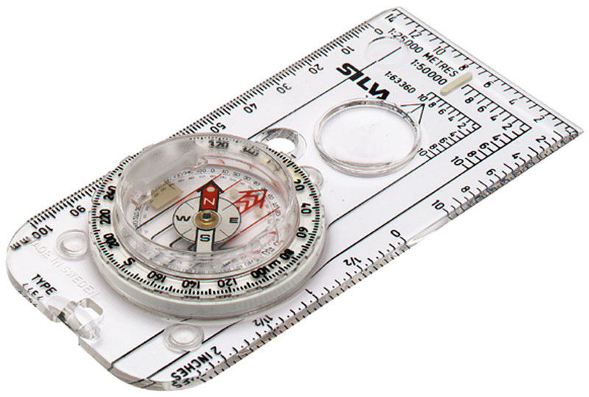
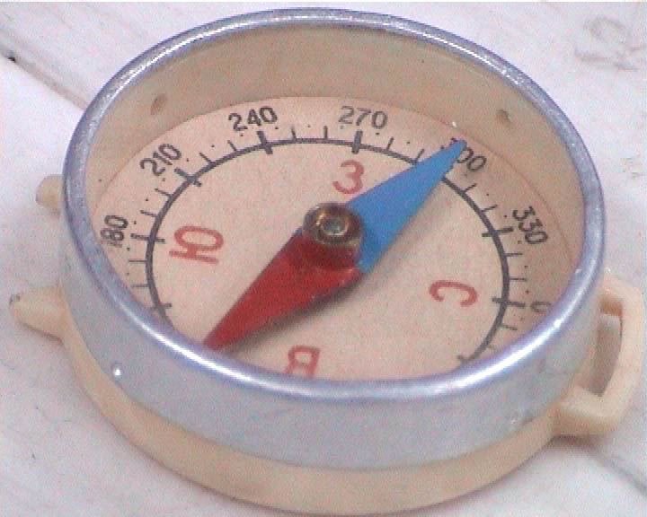
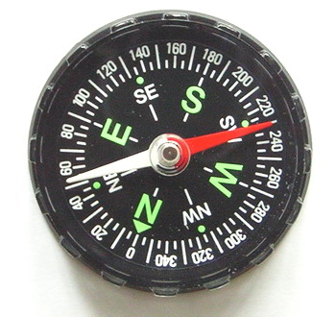
Сейчас можно встретить такой компас

Slide 11
Красная стрелка компаса показывает на север
Там, куда смотрит северный конец компасной стрелки нет ни большой глыбы намагниченного железа, ни чего-либо подобного. Весь земной шар представляет собой один огромный магнит. Вокруг Земли простирается магнитное силовое поле, оно-то и направляет стрелку компаса

Slide 12
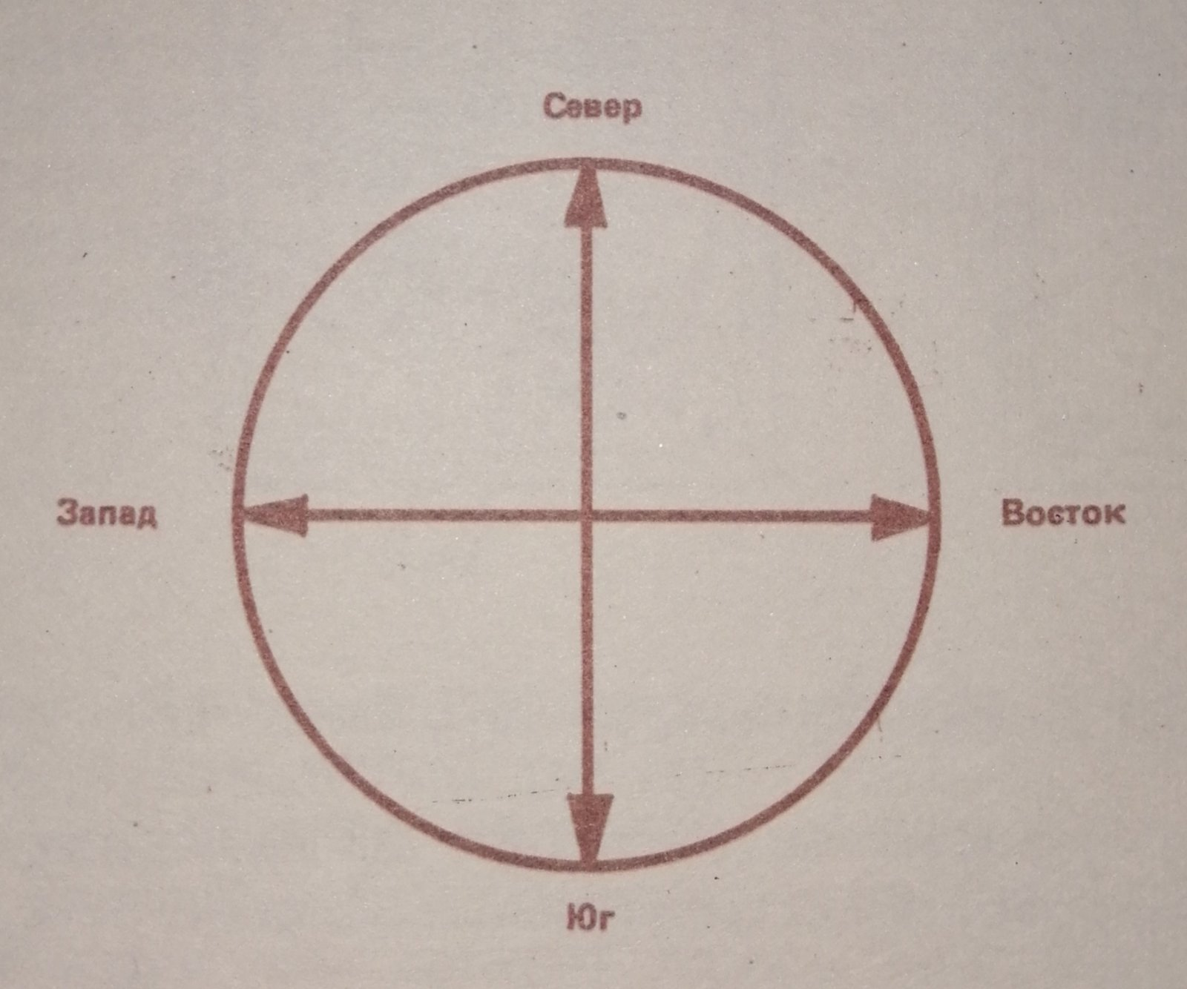
Стороны Горизонта
Существуют четыре основные стороны горизонта:
СЕВЕР, ЮГ, ЗАПАД, ВОСТОК

Slide 13
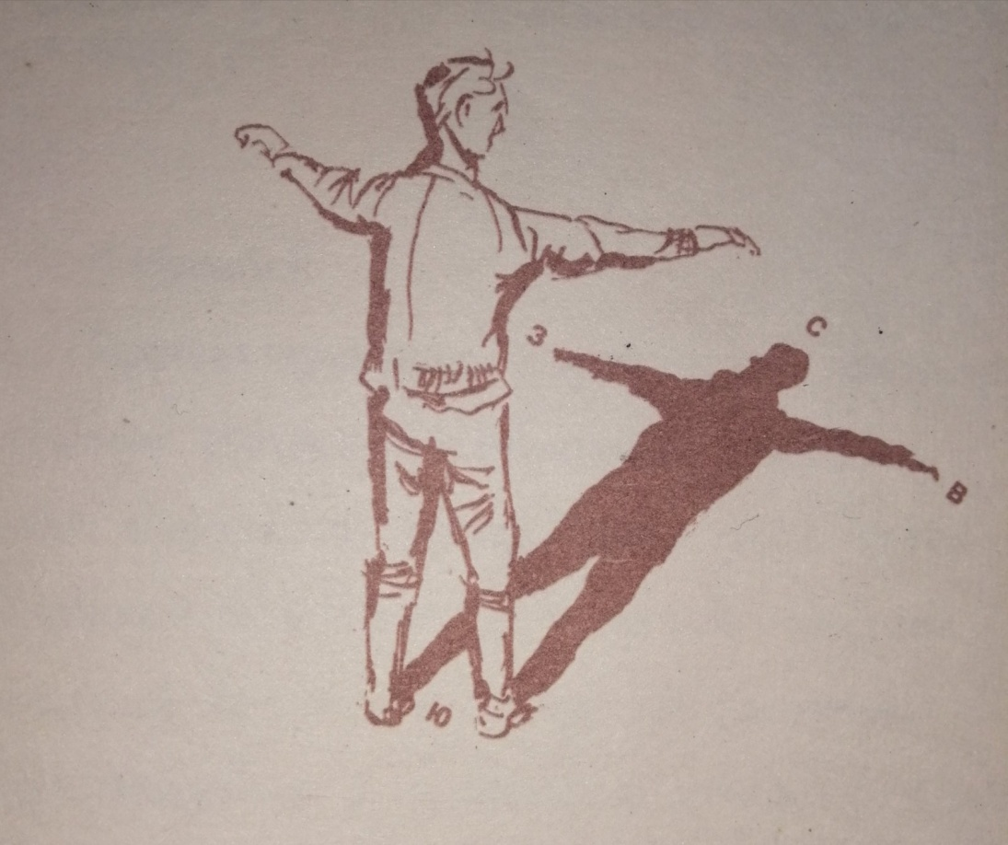
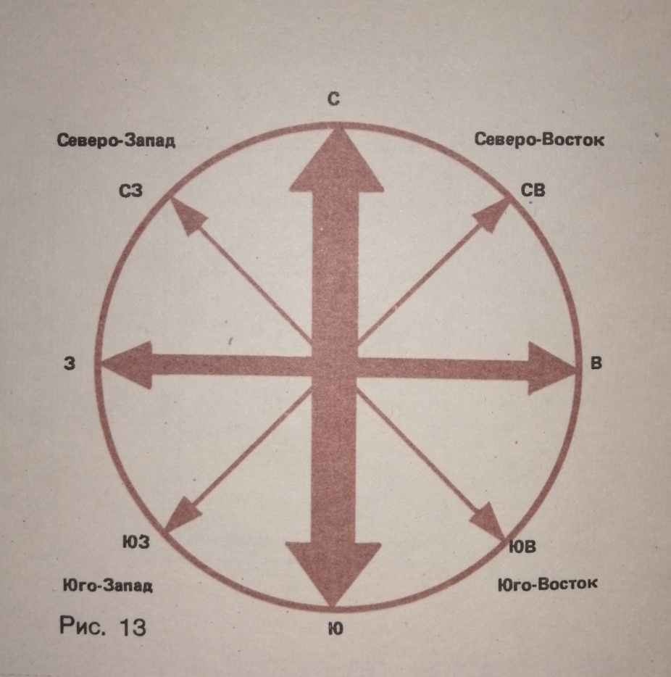

Slide 14
Упражнение по сторонам горизонта
3 клетки на Восток
2 клетки на Юг
3 клетки на Юго-Запад
4 клетки на Восток
3 клетки на Север
2 клетки на Северо-Восток
5 клеток на Восток
3 клетки на Юг
2 клетки на Юго-Запад
2 клеткт на Северо-Запад
2 клетки на Запад
2 клетки на Северо-Запад
2 клетки на Юго-Запад

Slide 15
Три первых направления уже нанесены. Продолжите:

Slide 16
Домашнее Задание:
Нарисуйте цифру или букву, проводя линии по сторонам и диагоналям клеток.
Напишите «легенду» на задуманную цифру или букву.

Slide 17
«Секретная цифра» или «секретная буква»
5
6
10
Ж
А
Б
Задание, конечно же, нужно выполнить на листочке в клеточку

Slide 18
Зачем ?
Для чего?
Где пригодится?

